Slide 1
2024 여성SW개발자 양성과정
스프링(Spring)
- Properties 분리, Log4j2
만경ES
강민우 팀장

Slide 2
설정 분리의 필요성
웹 개발을 하다 보면 하나의 프로젝트를 여러 운영 환경에서 실행해야 하는 상황을 겪는다.
각각의 운영 환경 마다 도메인, 포트, 접근하는 데이터베이스 등 여러가지 설정이 다를 수 있다.
이런 경우 운영 환경이 변경될 때마다 프로젝트의 코드를 수정하는 것은 비효율적이다.
따라서 각 운영 환경에 맞는 설정 파일들을 두고 배포하는 환경에 맞춰 사용하는 것이 좋다.
project
개발자 PC
QA 테스트 서버
개발 서버
운영서버
local
qa
dev
product
port: 8080
database: 211.123.456.123
…
port: 8082
database: 127.0.0.1
…
port: 8090
database: 211.586.234.121
…
port: 8090
database: 211.586.234.121
…
참고) QA?: Quality Assurance, 품질 보증

Slide 3
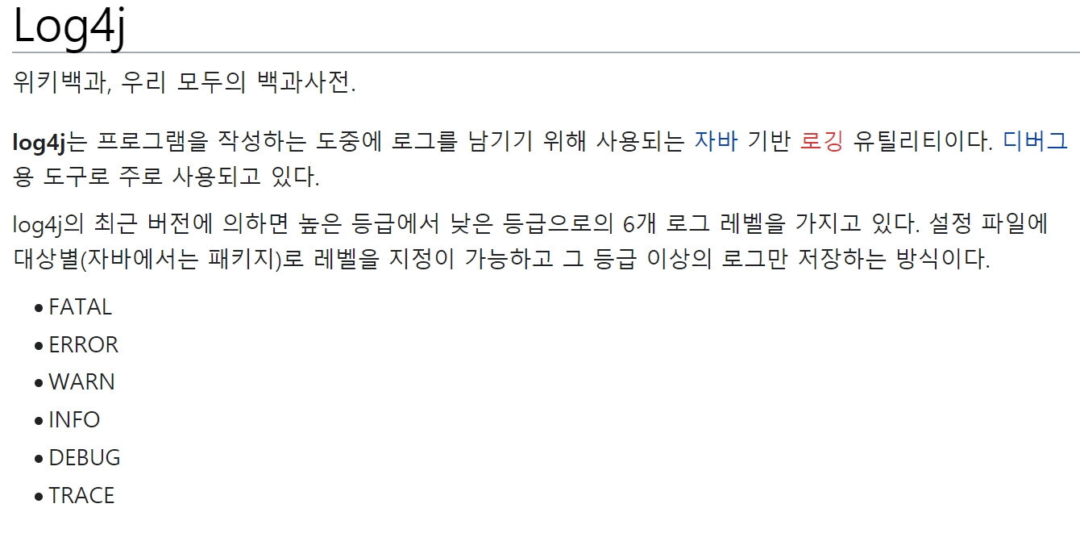
Log4j
“콘솔 및 파일 출력의 형태로 로깅을 도와주며 xml, JSON, YAML, properties 형태로 환경을 구성할 수 있다.”

Slide 4
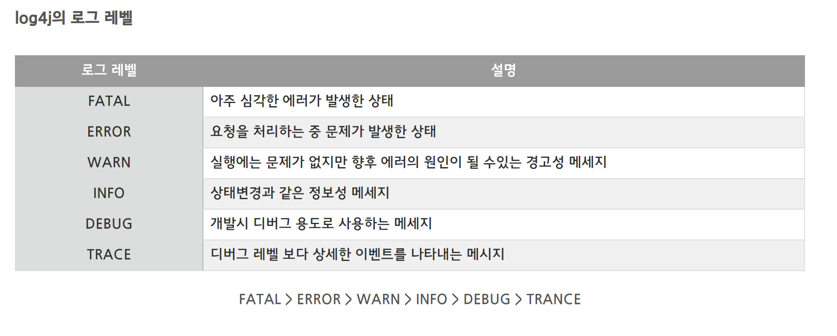
Log4j 레벨

Slide 5
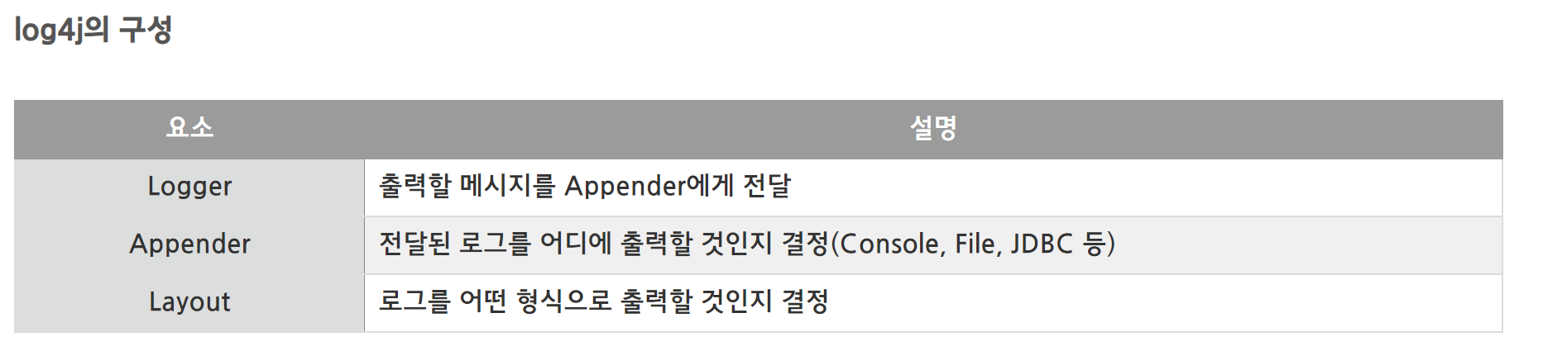
Log4j 구성

Slide 6
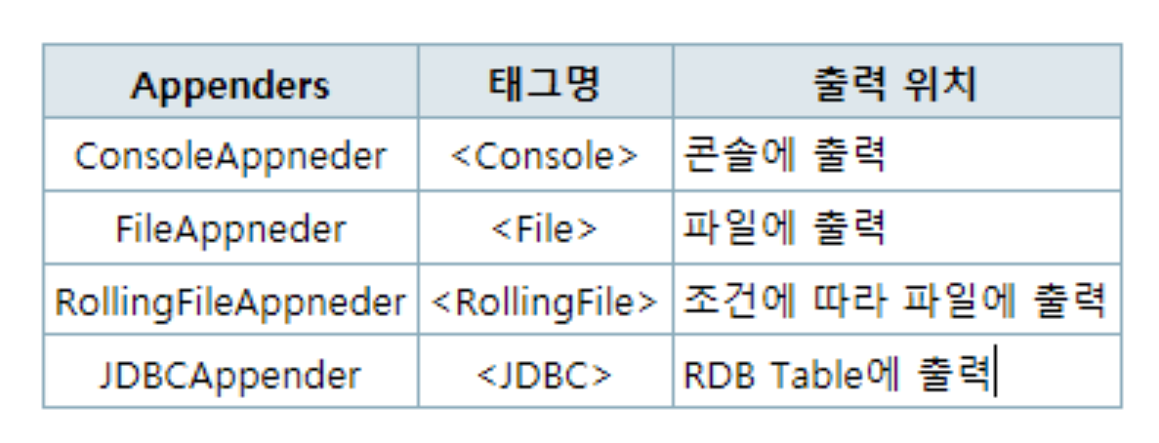
Log4j Appender
<FileAppender와 RoolingFileAppender의 차이>
FileAppender의 경우 지정한 하나의 파일에 로그가 계속 쌓이게 된다.
때문에 파일의 크기가 지나치게 커질 수 있고, 로그 관리가 어려워진다.
RollingFileAppender는 설정을 통해 특정 크기 이상으로 파일이 커진다면
기존 파일을 백업 파일로 변경한다.

Slide 7
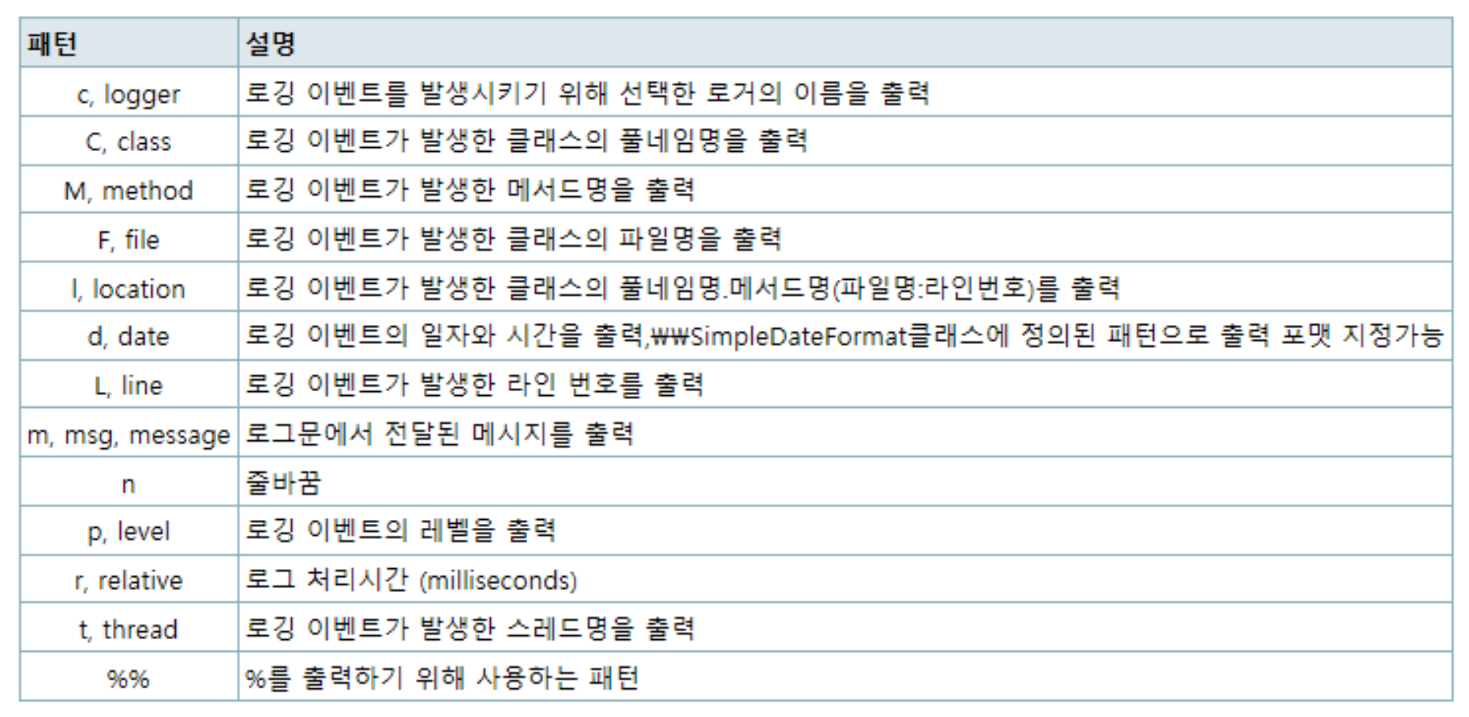
Log4j PatternLayout

Slide 8
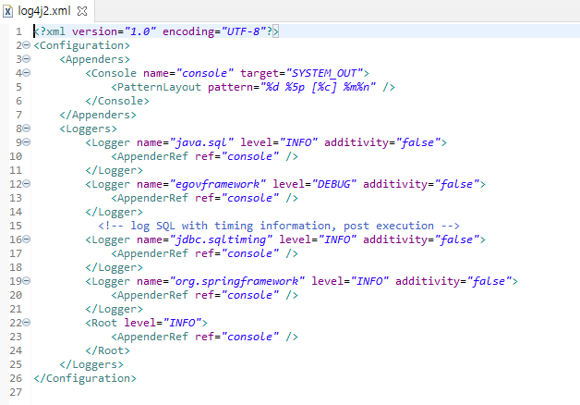
Log4j 설정

